Slide 1

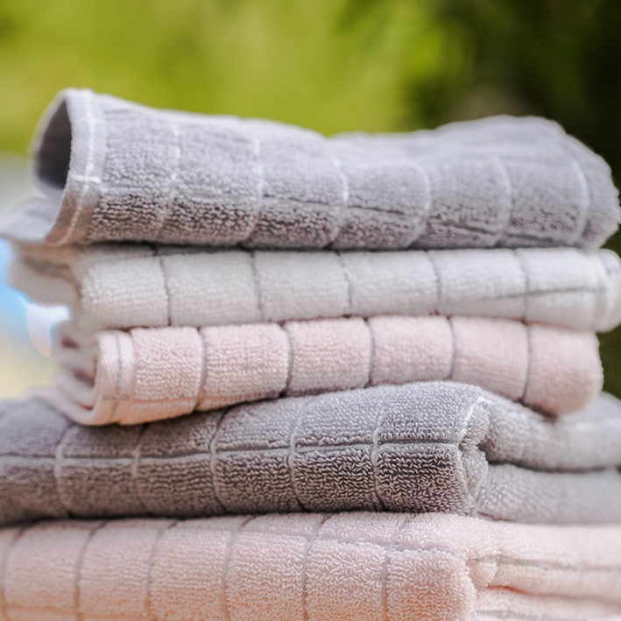
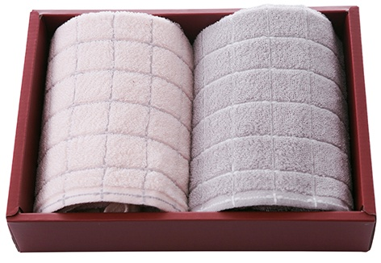
蓬松柔软
让娇嫩肌肤远离污染
市场参考价： 75.00
批发价：34.00
线结-新疆棉2方巾礼盒/粉灰
TA070102004ZZ
规格：方巾×2：34×35cm
材质：100%棉
装箱明细：36pcs/箱
采用优质的新疆棉，织造出的毛巾能够从根本上保障产品柔软，蓬松，吸水性强。
加工过程不掺入任何助剂，让娇嫩肌肤远离污染！

